Slide 1
دانلود پاورپوینت تحلیل شبکه ای ANP
برای دانلود کلیک کنید
www.myindustry.ir/doc
مرکز دانلود فایلهای مدیریتی

Slide 2
تصاویری از اسلایدهای پاورپوینت اصلی
برای دانلود کلیک کنید
www.myindustry.ir/doc
مرکز دانلود فایلهای مدیریتی

Slide 3
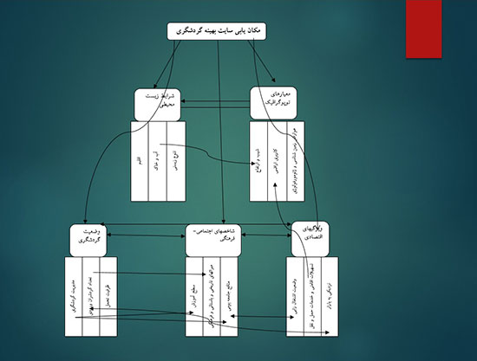
تصاویری از اسلایدهای پاورپوینت اصلی
برای دانلود کلیک کنید
www.myindustry.ir/doc
مرکز دانلود فایلهای مدیریتی

Slide 4
پاورپوینت آشنایی با فرآیند تحلیل شبکه ای ANP که به توضیح این روش یعنی Analytic network process که به عنوان یکی روش های تصمیم گیری چند معیاره می پردازد شما می توانید با دانلود نسخه کامل «پاورپوینت تحلیل شبکه ای» یک پرزنتیشن کامل در این زمینه را دریافت کنید و برای پروژه دانشجویی، یادگیری و آموزش و ... از آن استفاده کنید
برای دانلود کلیک کنید
www.myindustry.ir/doc
مرکز دانلود فایلهای مدیریتی

